Slide 1
Aprendiendo r

Slide 2
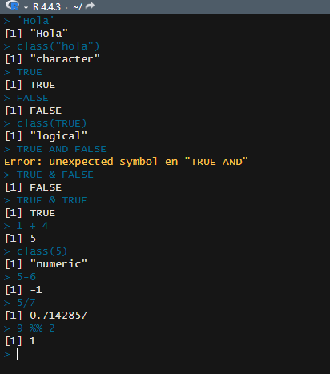
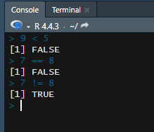
Objetos y atributos
Como podéis observar empiezo probando cosas básicas. Por ejemplo: Escribimos “hola”, le preguntamos su tipo y es un carácter.
También probamos cálculos matemáticos y su clase. Como “5” que es clase numérica.

Slide 3
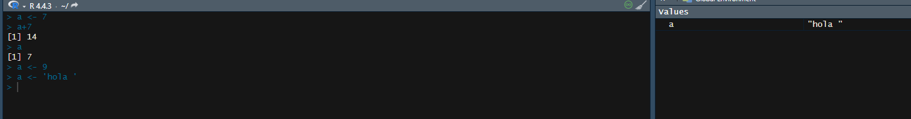
Objetos y atributos
Al aplicar “a <- 7” se nos guarda en values, hacemos el calculo a+7 y como “a” vale 7 de resultado nos devuelve 14.
Al cambiar “a <-9” se guarda el nuevo valor y pasa lo mismo si escribimos una frase. Es decir no hay exclusividad por lo tanto siempre se va a poder cambiar.

Slide 4
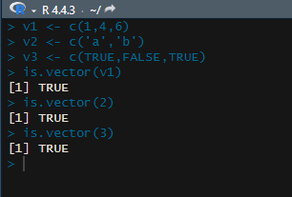
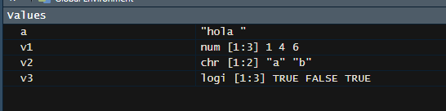
Vectores PT1
Creamos 3 vectores, uno tipo numérico, carácter, y lógico. Al preguntar que si son vectores con “carácter” como veis nos devuelve TRUE

Slide 5
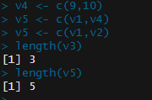
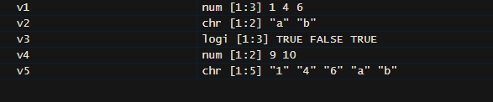
Vectores PT1
Podemos combinar vectores, combinamos v1 con v4, “v5 <- c(v1,v4)”.
Pero que pasaría si combinamos de dos tipos diferentes? Se combinan pero se quedan con el tipo mas universal es decir se nos han quedado con el tipo carácter, el “1” y “4” ya no serian numéricos. También podemos calcular la longitud de nuestro vector con “lenght”.

Slide 6
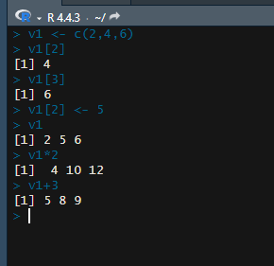

VECTORES PT2
En R la primera posición seria el [2], porque en otros lenguajes la primera posición seria[4] ya que es 0,1,2. En R seria 1,2,3.
Poniendo “v1[2] <-5” cambiamos el valor que había en la posición 2.
Cuando hacemos una suma v1+3 a cada numero se le suma +3 y nos daría 5 8 9

Slide 7
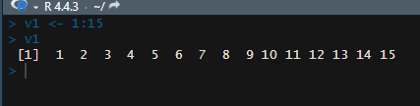

VECTORES PT2
Se pueden guardar vectores como números enteros ya que eso va a ser importante para el siguiente paso que son las matrices

Slide 8
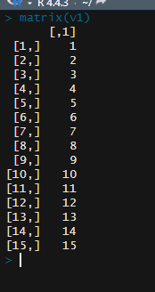
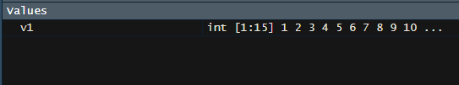
Matrices pt1
Transformamos v1 en una matriz, los números de la izquierda serian las filas y los de la derecha serian las columnas. Ahora seria un objeto bidimensional.

Slide 9
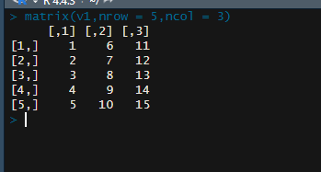
Matrices pt1
Nosotros podemos elegir el numero de columnas y filas que queremos. En este caso 5 filas y 3 columnas.

Slide 10
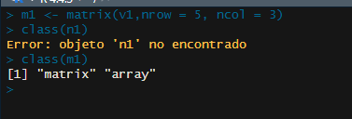
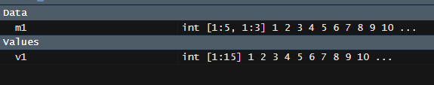
Matrices pt1
Podemos guardar las matrices en variables.
Si le preguntamos su tipo, ya no es un objeto unidimensional

Slide 11
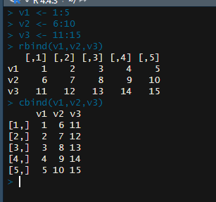
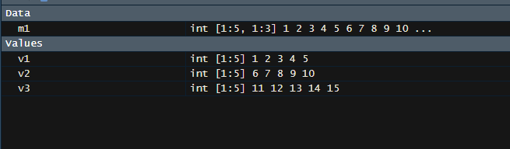
Matrices pt1
Usando rbind, nos devolvería una matriz con las filas
Usando cbind, nos devolverá una matriz con las columnas

Slide 12
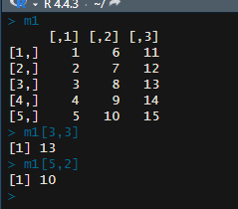
Matrices pt2
Si queremos tener acceso a los datos de alguna matriz por ejemplo el numero 13, tenemos que usar los índices de fila y de columna.
Entonces fila [3] y columna [3] seria el numero 13
Fila [5] columna [2] seria el 10

Slide 13
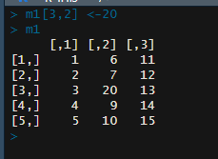
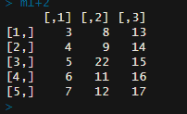
Matrices pt2
Si queremos cambiar un numero, aplicamos lo siguiente “m1[3,2] <-20]” así hemos convertido el numero 8 en un 20
Si a m1 le sumo 2, es decir m1+2 se nos suma 2 a cada numero

Slide 14

Matrices pt2
Para conocer el tamaño de una matriz “dim(m1)”

Slide 15
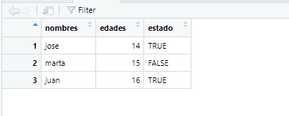
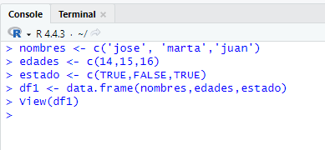
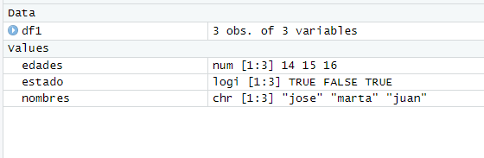
Data frames pt1
Con “df1 <- data.frame(nombres,edades,estado)” tenemos el conjunto de datos con sus valores y podemos mostrarlos en forma de tabla.

Slide 16
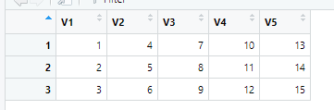
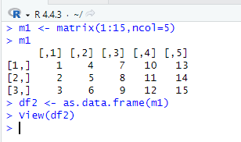
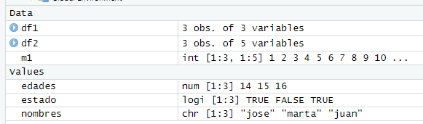
Data frames pt1
Si queremos convertir una matriz en un data frame “df2 <- as.data.frame(m1)”

Slide 17
Data frames 2
Para seleccionar algún dato de dentro simplemente es poner la fila y columna que queremos.
Por ejemplo si queremos el 15. Seria “df1[2,’edades’]”

Slide 18
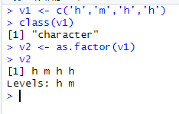
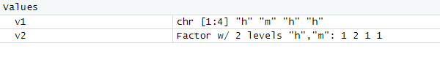
Tipos especiales de datos
Al usar as.factor hacemos que v2 se muestre con características especiales por cada posición que ocupa a diferencia de v1 que solo mostraría los caracteres

Slide 19
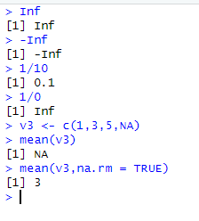
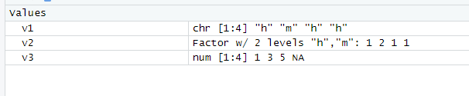
Tipos especiales de datos
Podemos usar datos infinitos con inf y –inf
Si tenemos valores NA dentro de un vector y queremos que nos haga el calculo ignorando NA, tenemos que utilizar “na.rm=TRUE”

